Slide 1
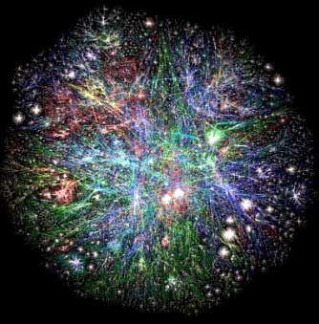

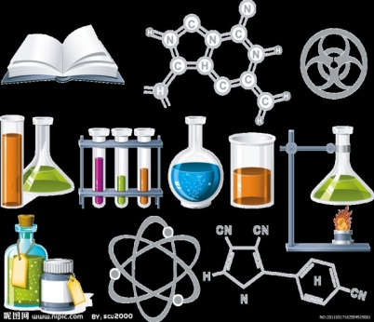
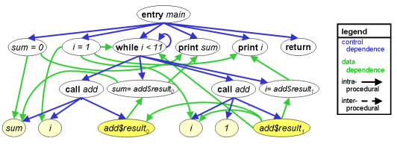
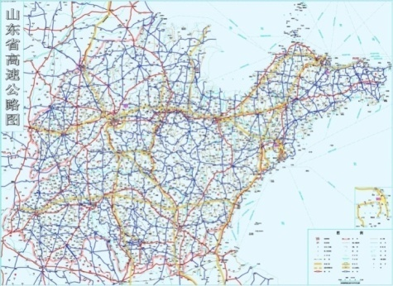
大图搜索
图是一种通用的数据表示模型，(超大)图随处可见，应用广泛：
互联网分析、社会网络分析、公路网络、模式识别
复杂实体识别、生物数据分析、程序剽窃检测
挑战性 — “图数据”是一种典型的大数据
大规模性：图经常包含上亿个顶点，如Facebook有约14亿用户
动 态 性：图数据动态变化，如Facebook每天有6万多新用户
不确定性： 数据缺失或者不一致导致数据的质量问题
时空特性：人的因素，如“没有人为了省钱跑遍整个城市买双鞋”
核心问题：如何快速、准确的从大图中搜索信息

Slide 2

大图搜索：大数据计算方法
查询近似：对一类查询复杂性高的查询语言Q ，变换为一类查询复杂性低的查询语言Q’ ，并且尽量不影响查询结果的准确性。
数据近似：对一类查询复杂性高的查询语言Q ，将查询数据D变换机器能够高效处理的较小量D’ ，并且尽量不影响查询结果的准确性。
挑战: 平衡查询的复杂性和查询的准确性!

Slide 3
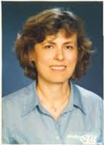
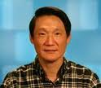
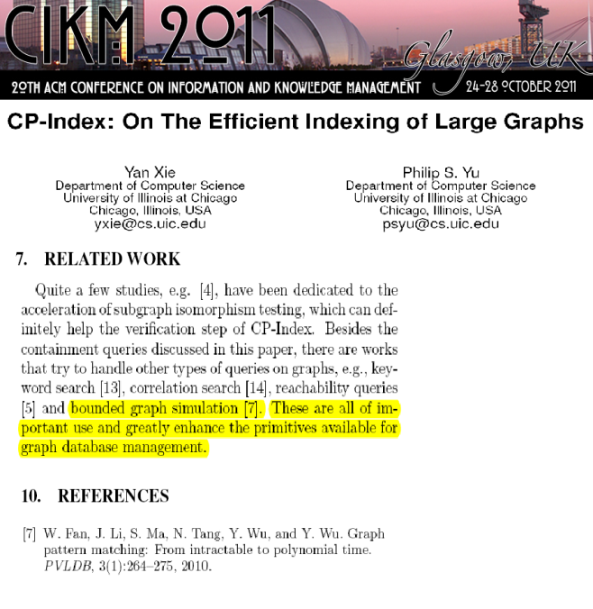
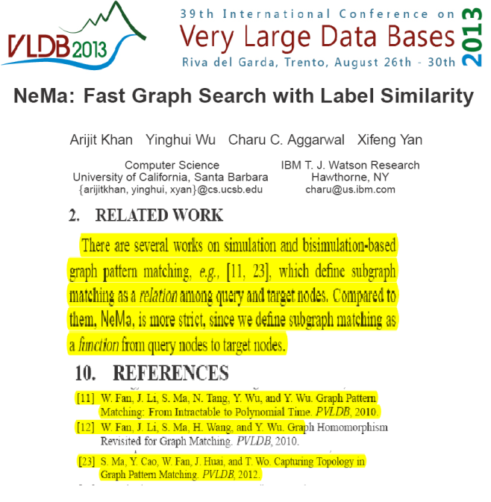
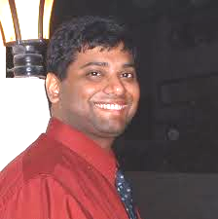
大图搜索：工作小结
具有性能保障的查询语言 - 强模拟
美国Meral Ozsoyoglu教授 (TODS主编, ACM Fellow)及VLDB等评审人员：
(1) Strong simulation is a nice concept!
(2) This paper addresses a challenging research problem and makes a number of solid theoretical contributions；
(3) The limitations of graph pattern matching that is addressed in this paper is important for several practical applications.
and bounded graph simulation [7]. These are all of important use and greatly enhance the primitives available for graph database management.
There are several works on simulation and bisimulation based graph pattern matching, e.g., [11, 23], which define sub-graph matching as a relation among query and target nodes.
ACM/IEEE Fellow、TKDD 主编、美国科学家Philip S. Yu在在CIKM 2011论文指出我们研究工作对图数据管理重要
IEEE Fellow、IBM Watson科学家Charu Aggarwal在VLDB 2013关于图的文章中引用我们3篇文章

Slide 4
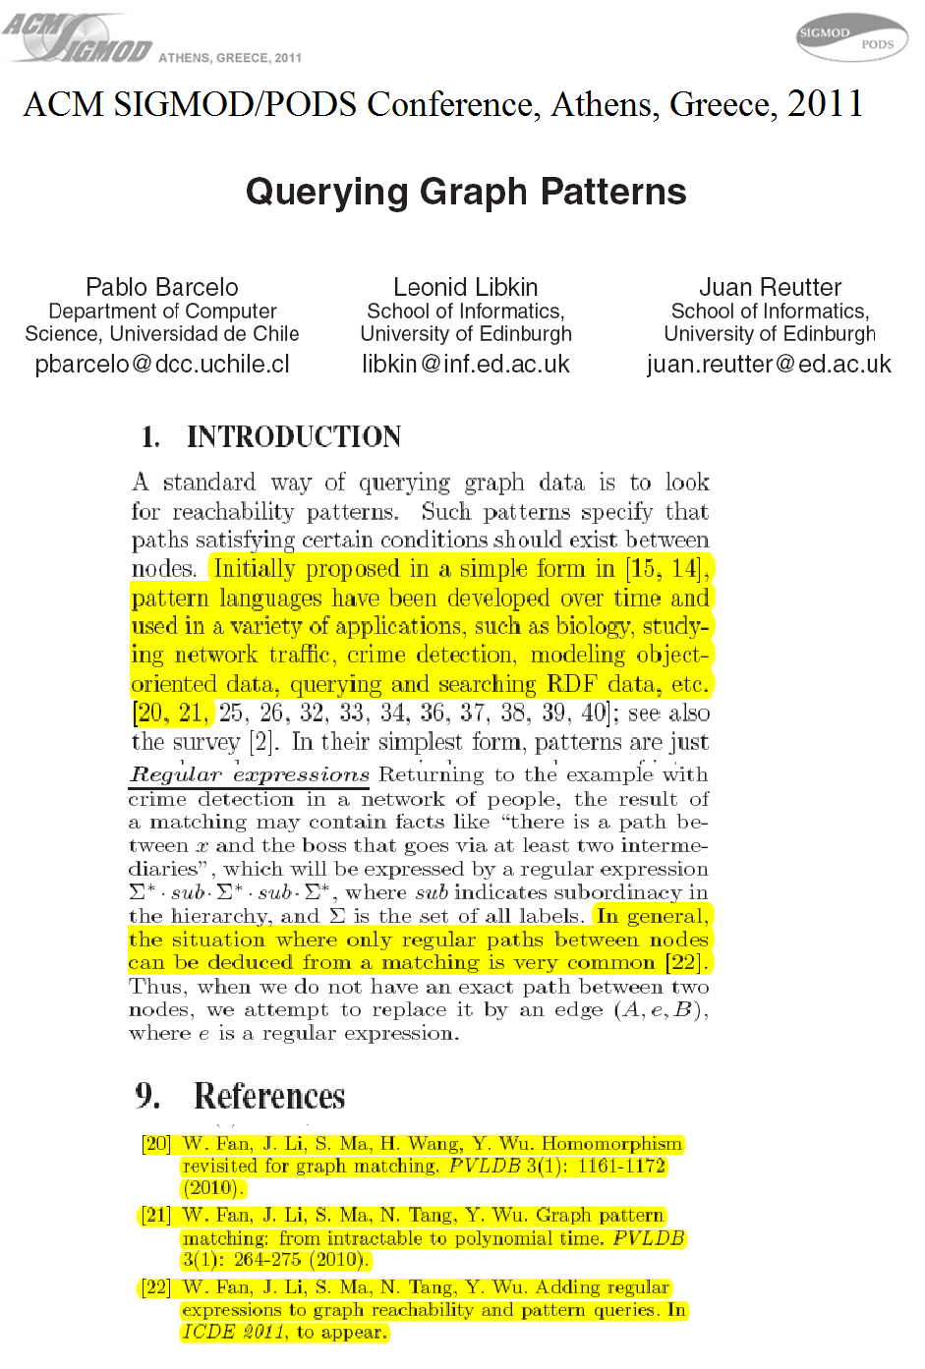
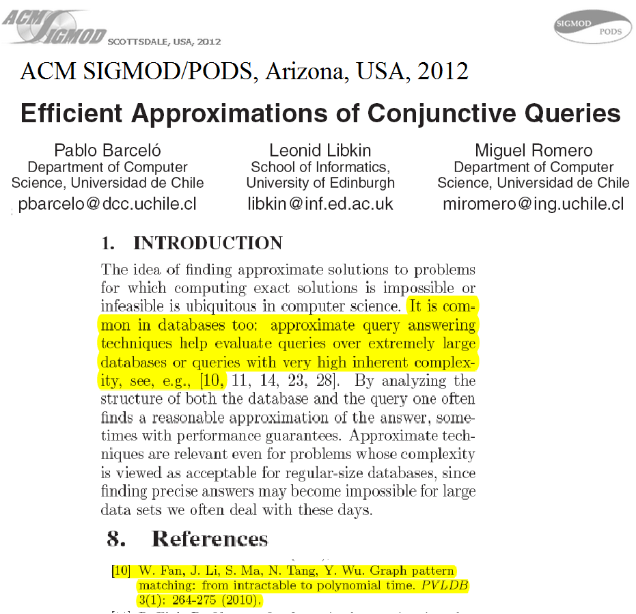
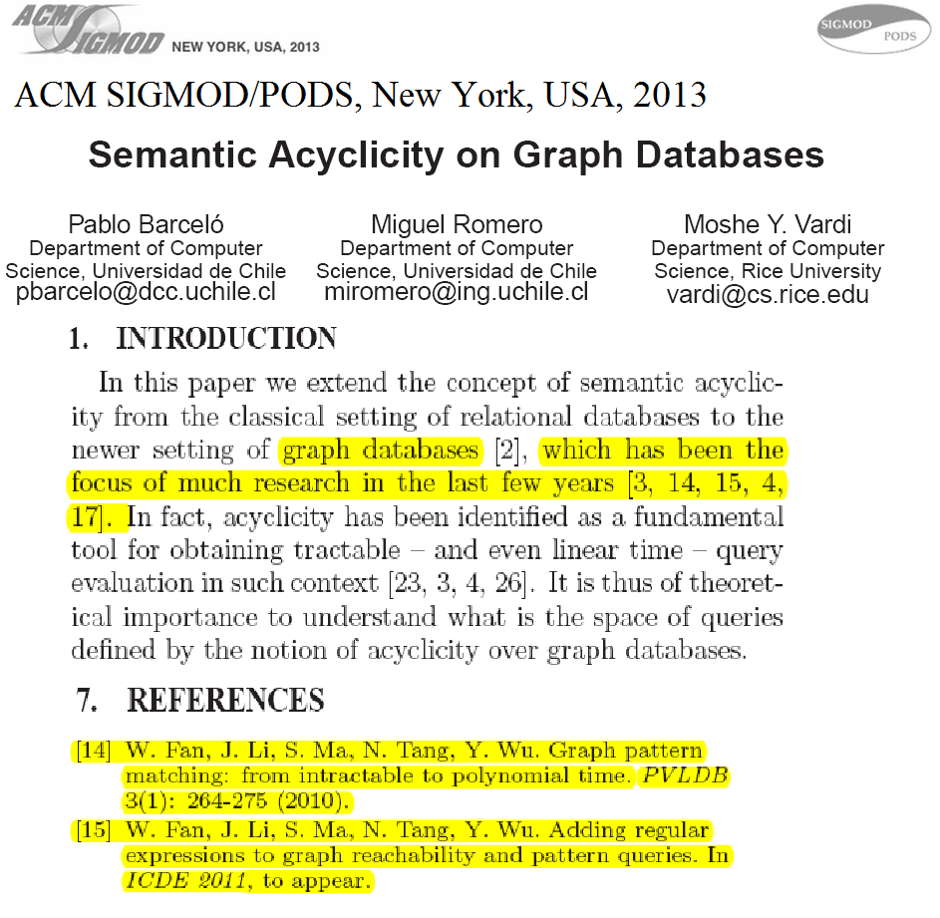
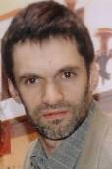
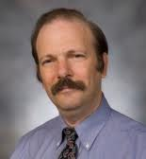
大图搜索：工作小结
ACM Fellow、英国科学家Leonid Libkin在PODS 2011， PODS 2012关于图的文章中分别提及我们3篇文章和1篇文章
ACM Fellow、AAMS Fellow、AAAI Fellow、Gödel奖、美国科学家Moshe Vardi在PODS 2013关于图的论文提及我们2篇文章
Initially proposed in a simple form in [15, 14], pattern languages have been developed over time and used in a variety of applications, such as biology, studying network traffic, crime detection, modeling object oriented data, querying and searching RDF data, etc. [20, 21, …
to the newer setting of graph databases [2], which has been the focus of much research in the last few years [3, 14, 15, 4,17].
It is common in databases too: approximate query answering techniques help evaluate queries over extremely large databases or queries with very high inherent complexity, see, e.g., [10,…

Slide 5
图搜索：工作小结
顶级论文(已发表15篇)：
  顶级会议：SIGMOD (1)、 VLDB (3)、ICDE (3)、WWW (1) 、 CIKM (1) 、 ICDM (1) 、WSDM (1) 、MobiCom (1) 、USENIX ATC (1)
  顶级期刊：ACM TODS (1)、 TKDE (1)
  WISE 2013 最佳挑战论文、WSDM Cup 2016 最终排名第2名、
  Best papers of BICOD 2015
CCF计算机通讯 (特邀,3篇)、FCS (特邀,2篇)、软件学报 (特邀,1篇)、Comp J (特邀,1篇)
研究生课程：
  香港中文、香港科大、美国Georgia大学、荷兰Eindhoven科技大学等
论文影响力(推动了图数据的研究)：
  SIGMOD、PODS、ICDE 、ICDT、KDD、WWW、VLDB Journal…
    ACM Fellow Leonid Libkin, Moshe Y. Vardi
    ACM/IEEE Fellow Philip S. Yu
    IEEE Fellow Charu Aggarwal
  Yahoo Labs、SAP、美国、英国、香港、德国、法国、智利…

Slide 6





图搜索：正在开展
1. Trajectory Compression – VLDB –Xuelian, Tianyu
2. Temporal Dense subgraphs - ICDE
3. burst region monitoring - ICDE - kaiyu (NUS)
4. Trajectory Privacy - She Sun + Tiejun Ma (southampton)
1. Speeding-up Knowledge Inference with Conflicts – ACL/KDD -Yansong Feng (PKU)
2. Event co-relation/evolution analysis
3. person/people profiling analysis
轨迹交通数据管理/分析
知识图谱管理/分析
Systems oriented papers
TGraph：时态图数据库
学术论文管理/分析
社会网络分析应用
1. Ranking scholarly articles-WWW -Chunming
2. Name discrimination for better ranking quality
3. Loop cleansing
4. A system or demo paper
1. Dynamic team formation–SIGMOD-Chunming
2. Sampling based ensembles for classification – KDD-Charu (IBM)
3. Outlier Detection with FM–KDD–Charu (IBM)
4. Critical transmission radius - INFOCOM - Jie Ding (yangzhou univ)

Slide 7
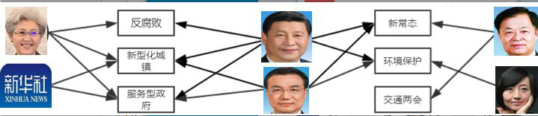
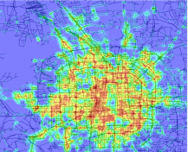













图搜索：未来工作
  构建与维护人物事件知识图谱
实体感知
关联分析
图谱构建
人物事件知识图谱
公共事件检测
人物事件关系分析
多源知识融合
多维人物感知
事件关联关系分析
协同实体链接
图谱存储与维护
基于媒体内容
的感知建模
基于实体结构
的分析挖掘
TGraph
时态图数据库
基于数据汇总的查询处理平台
社会媒体大数据源

Slide 8
敬请专家指导！
谢谢！

